Slide 1
Wakefulness and Sleep
Maya Rista A. 2013031010
Reza Rahma Y 2016031032

Slide 2
Rhythms of Waking and Sleeping
Nukleus Suprakiasma (Suprachiasmatic Nucleus-SCN) → bagian dari hipotalamus yang menghasilkan ritme sirkadian tubuh untuk tidur dan suhu tubuh.
Notes:
Nukleus Suprakiasma terletak di bagian bawah otak, persis diatas kiasma optic. Pada gambar tersebut, terdapat dua ilustrasi SCN yang telah dikeluarkan dari otak dan telah dilakukan irisan bidang korona melalui hipotalamus anterior. Tikus disuntik dengan cairan deoxyglucose yang mengandung radioaktif, yang akan diserap oleh neuron yang paling aktif.
Pada gambar diatas, aktivitas neuron SCN lebih tinggi pada bagian A ketika penyuntikan cairan dilakukan di siang hari, bila dibandingkan dengan bagian b ketika penyuntikan cairan dilakukan di malam hari.

Slide 3
Melatonin
Nukleus suprakiasma mengendalikan fase bangun dan tidur melalui pengendalian terhadap aktivitas beberapa area otak yang lain, salah satunya adalah kelenjar pineal.
Kelenjar pineal melepaskan hormon melatonin.
Notes:
Kelenjar pineal adalah sebuah kelenjar endokrin yang terletak pada sisi posterior thalamus.
Melatonin adalah hormon yang meningkatkan rasa ngantuk

Slide 4
Jet Lag
Jet Lag → gangguan terhadap ritme sirkadian akibat dari pelintasan zona waktu.
Penyesuaian terhadap jet lag dapat menyebabkan stress
Stres menyebabkan peningkatan hormon kortisol di dalam darah
Notes:
Dampak peningkatan kortisol dalam jangka waktu panjang yang dapat menyebabkan hilangnya neuron dalam hipokampus, yaitu area otak yang berperan dalam memori.

Slide 5
Shift Work
→ Jika individu ingin bekerja pada malam hari dan tidur pada siang hari, maka cara terbaik untuk mengubah ritme sirkadian adalah dengan menyediakan cahaya terang di lingkungan kerjapada malam hari dan kegelapan pada siang hari.

Slide 6
Tahapan dalam Tidur dan Mekanisme Otak

Slide 7
Tahapan tidur
Dalam waktu 90menit individu yang tertidur akan memasuki tidur tahap pertama, kedua, ketiga dan keempat. Kemudia urutan kembali ke arah sebaliknya.
Mulai dari tidur tahap pertama,kedua,ketiga dan tahap yang disebut REM
Tahap rem ditandai adanya gerak mata yang cepat

Slide 8
Otak memiliki beberapa sistem yang mempengaruhi kegairahan.
Struktur-struktur seperti pontomesencephalon. Rafe dorsal, dan sebagian hipotalamus mengendalikan berbagai sel pada dasar otak bagian depan.

Slide 9
Locus coeruleus menjadi aktif ketika memberi respon terhadap peristiwa yang bermakna.
Locus coeruleus memfasilitasi perhatian dan pembelajaran hal baru serta menghalangi dimulainya periode tidur REM

Slide 10
Tidur difasilitasi oleh penurunan stimulasi serta adenosin dan prostaglandin yang menginhibisi sistem pembakit kegairahan otak juga peningkatan aktivitas sel pada dasar otak bagian depan yang melepas GABA ke sebagian bagian depan
Tidur REM diasosiasikan dengan peningkatan aktivitas pada beberapa area otak
Tidur REM diawali oleh adanya gelombang PGO

Slide 11
Insomnia disebabkan oleh perubahan fase dan ritme sirkadian tubuh yang berkaitan dengan ritme sirkadian tidur dan keterjagaan.
Insomnia ditimbulkan oleh :
kesulitan bernapas pada saat tidur,
penggunaan obat penenang berlebihan
Dan sejumlah penyebab lainnya

Slide 12
Penderita apnea tidur mengalami periode panjang tanpa bernapas ketika tidur
Penderita narkolepsi mengalami serangan rasa kantuk di siang hari
Narkolepsi diasosiasikan dengan kekurangan neurotransmilter golongan peptida, yaitu oreksin.

Slide 13
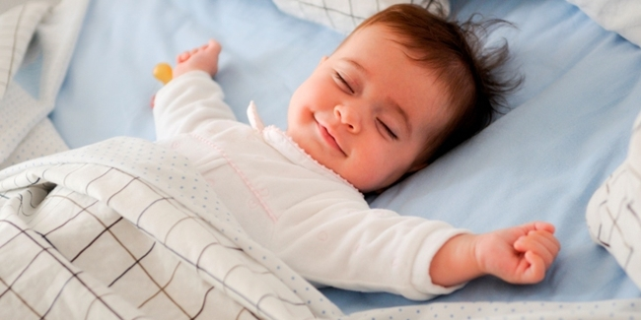
Apa manfaat Tidur, REM, dan Mimpi?
Tidur adalah mekanisme yang dihasilkan oleh proses evolusi untuk mengonservasi energi
Manfaat dari tidur:
Dapat mengistirahatkan otot-otot
Menurunkan metabolism tubuh
Penyusunan ulang pretein di otak
Memperkuat memori

Slide 14
Tidur dan Konservasi Energi
Tidur mempunyai manfat yang sederhana, kemudian proses evolusi menambahkan beberapa fungsi lain.
Seluruh spesies membutuhkan tidur.
Mengonservasi energy dapat melalui dua cara:
Suhu tubuh mamalia turun sekitar 1-2˚C
Penurunan aktivitas otot
Hibernasi adalah kebutuhan yang mutlak bagi beberapa hewan
Fungsi hibernasi hanya untuk mengonservasi energi ketika makanan sulit ditemukan.

Slide 15
Tiap spesies hewan memiliki kebiasaan tidur yang berbeda yang diberkaitan dengan berapa jam sehari yang mereka gunukan untuk mencari makan, seberapa amankah mereka dari predator selama mereka tidur, dan aspek-aspek lain dalam hidup mereka.

Slide 16
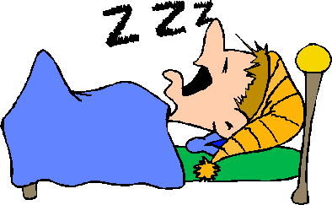
Tidur dan memori
Tidur membantu untuk menganalisa ulang ingatan.
Tidur adalah waktu untuk memperkuat memori

Slide 17
Manfaat tidur REM
Rata-rata individu menghabiskan sepertiga waktu dalam hidupnya untuk tidur dan seperlima merupakan tidur REM.

Slide 18
Pengaruh pengurangan tidur REM
Individu yang mengalami pengurangan tidur REM akan meningkatkan usahanya untuk tidur REM
Individu yang memiliki periode total tidur yang besar akan memiliki presentase tidur REM yang besar juga
Setelah berakhirnya periode pengurangan tidur REM , individu akan menghabiskan waktu lebih lama dalam tidur REM sebagai tindakan kompensasi

Slide 19
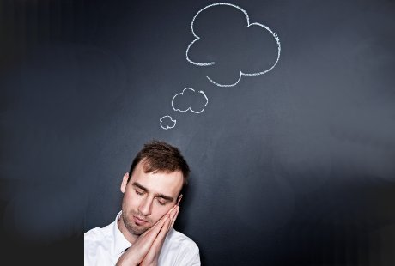
Perspektif Biologis tentang Mimpi
Dua teori biologis pada mimpi, yaitu:
Hipotesis Aktivasi Sintesis : usaha otak untuk memaknai informasi yang masuk kedalam otak. Sebagian besar berasal dari input acak yang berasal dari pons.
Hipotesis Kliniko Anatomis : sebagaian besar dicetuskan oleh stimulus eksternal, sebagian dicetuskan oleh motibasi otak yang mandiri, dan kegairahan

